Slide 1




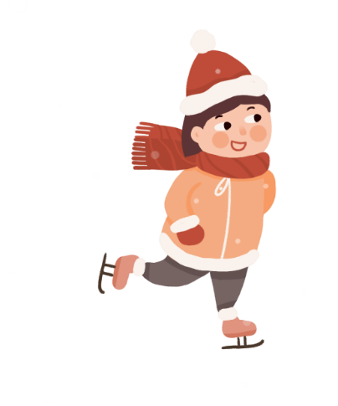

Slide 2



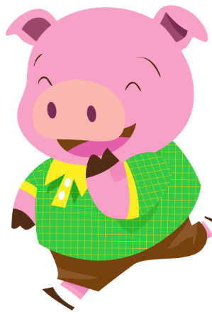

Slide 3


Con gì đuôi ngắn tay dài
Mắt hồng, lông mượt, có tài nhảy nhanh?
(Là con gì?)
Câu 1:
Con thỏ

Slide 4
Ăn lá dâu
Nhả tơ vàng
Giúp người dệt lụa
Đố nàng con chi?
(Là con gì?)
Câu 2:
Con tằm

Slide 5
Con gì mồm nhỏ
Đào đất làm hang
Tên nhọn lưng mang
Xù lên chống trả.
(Là con gì?)
Câu 2:
Con nhím

Slide 6


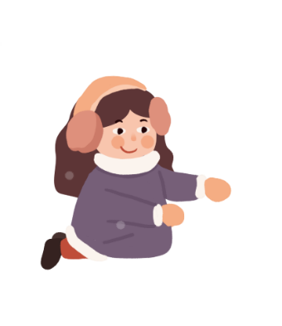

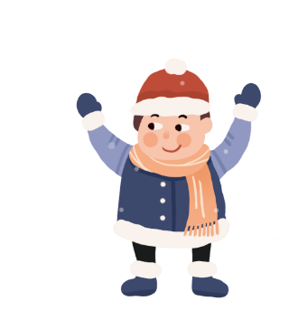
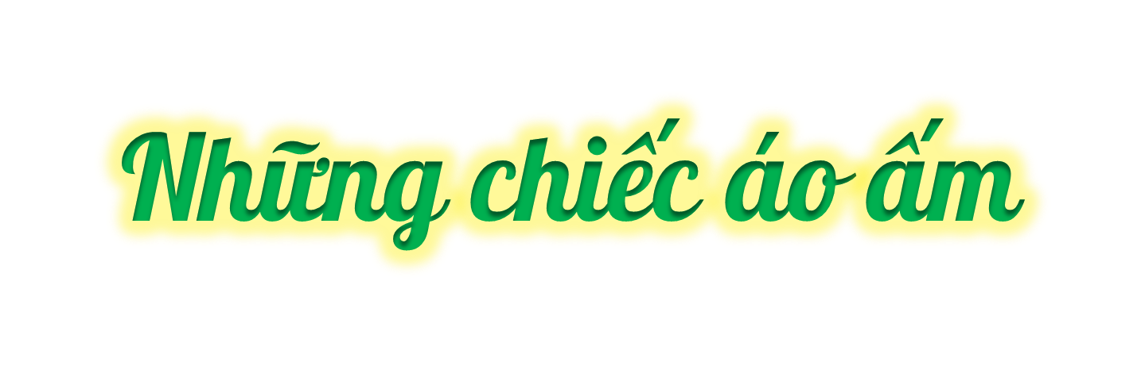
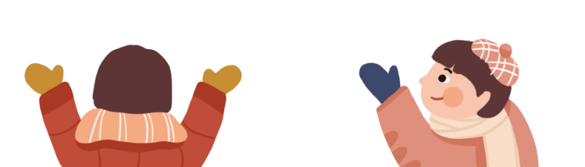
Thứ … ngày … tháng … năm ….

Slide 7
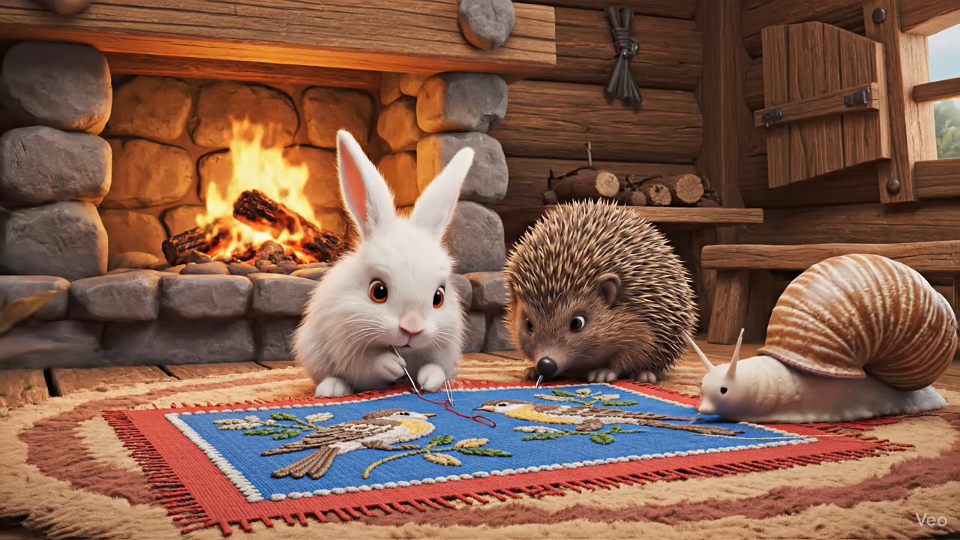

Slide 8

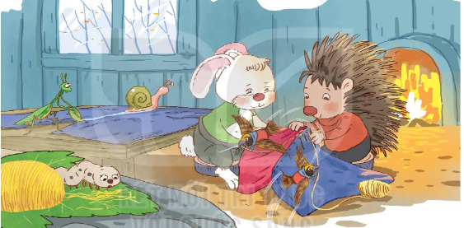
Quan sát tranh minh họa, nói tên các con vật và đoán xem chúng đang làm gì.

Slide 9

Tên con vật | Việc làm
Nhím | Chắp vải, dùi lỗi
Thỏ | Trải vải
Chim | Luồn kim, may áo
Ốc sên | Kẻ đường vạch trên vải
Bọ ngựa | Cắt vải
Tằm | Xe chỉ

Slide 10
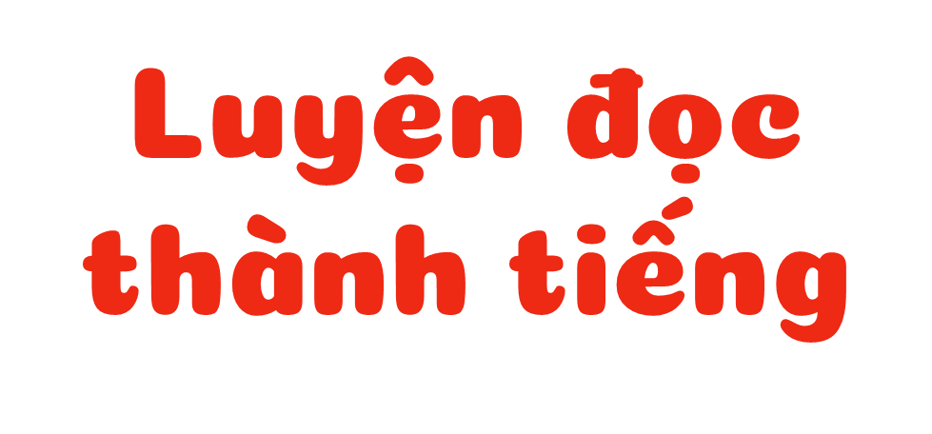

Slide 11
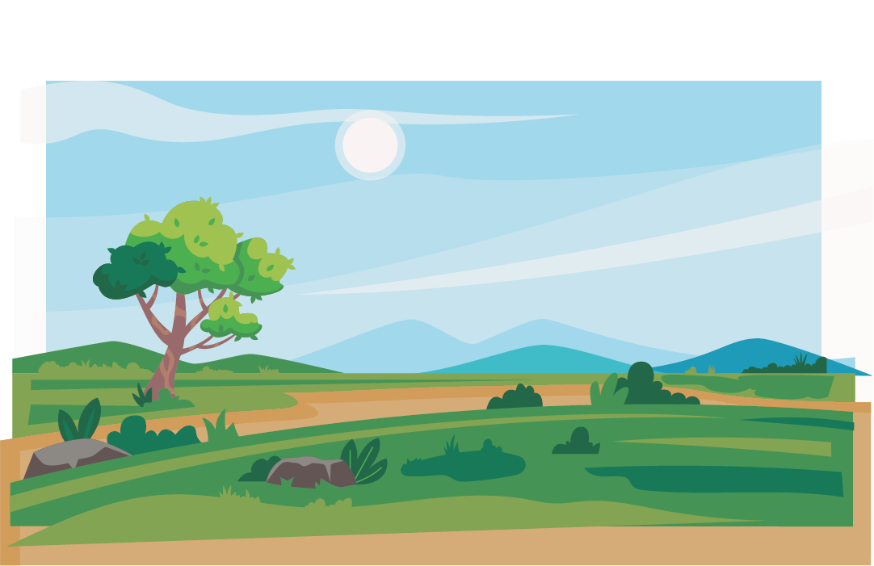
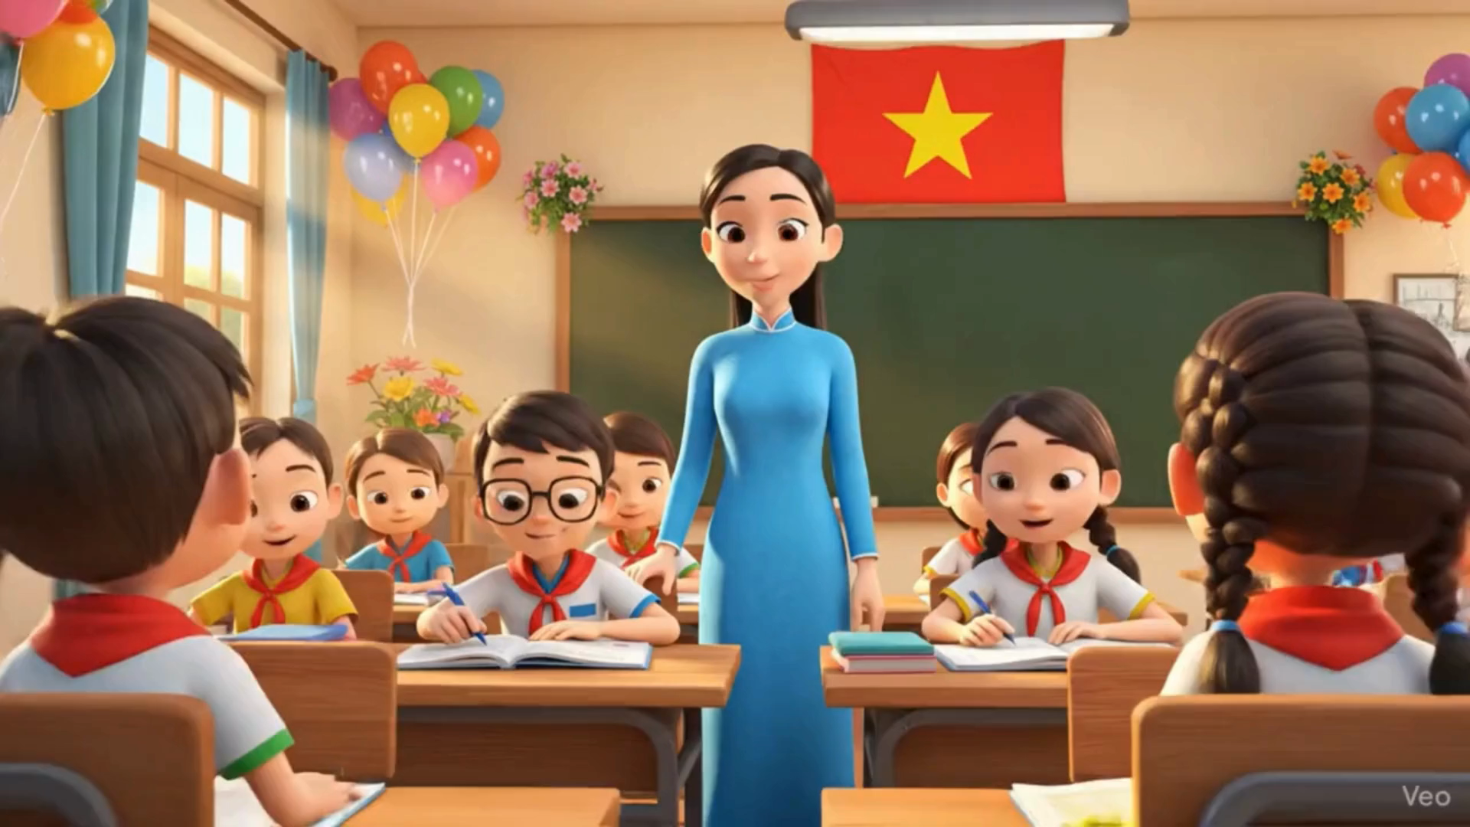

Slide 12



Luyện đọc từ khó
chim ổ dộc
làm chỉ
luồn kim

Slide 13
Trong bài “Những chiếc áo ấm” có từ nào em chưa hiểu nghĩa?

Slide 14
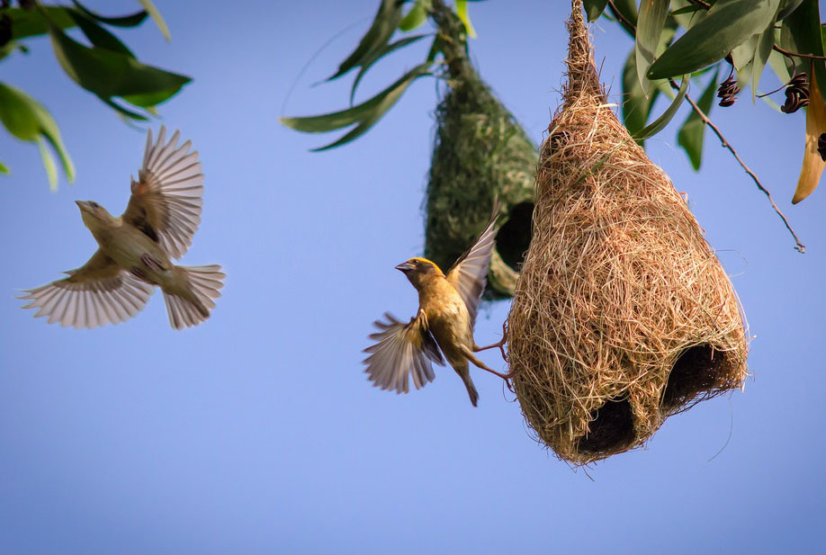
GIẢI NGHĨA TỪ
Chim ổ dộc (còn gọi là chim dồng dộc, dòng dọc,…): loài chim trông giống chim sẻ, làm tổ
Notes:
Hương Thảo – zalo 0972115126

Slide 15
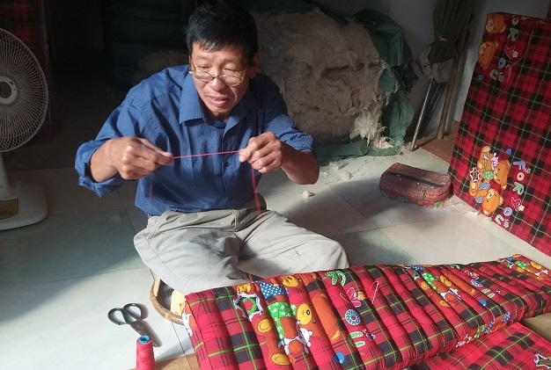
GIẢI NGHĨA TỪ
Xe (chỉ): làm cho các sợi nhỏ xoắn chặt với nhau thành sợi lớn.

Slide 16




Luyện đọc theo nhóm
Yêu cầu
Phân công đọc theo đoạn
Tất cả thành viên đều đọc
Giải nghĩa từ cùng nhau

Slide 17


Luyện đọc toàn bài
Notes:
Hương Thảo – tranthao121004@gmail.com

Slide 18
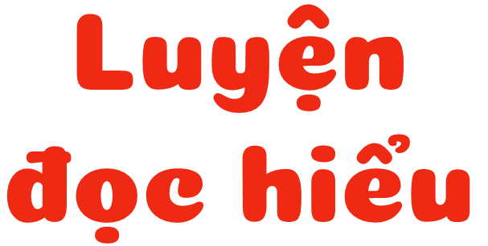

Slide 19
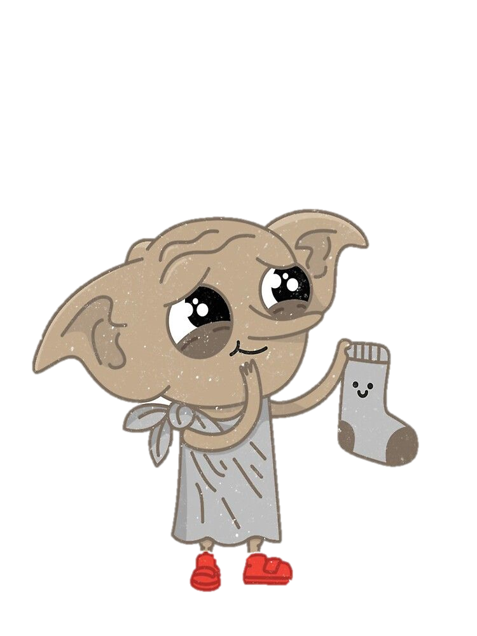



Mùa đông đến, thỏ chống rét bằng cách nào?
1
Mùa đông, thỏ quấn tấm vải lên người cho đỡ rét thì gió thổi tấm vải bay xuống ao. Nhím giúp thỏ khều tấm vải vào bờ và nói:
- Phải may thành áo mới được.
Thỏ quấn tấm vải lên người cho đỡ rét

Slide 20

Vì sao nhím nảy ra sáng kiến may áo ấm?
1
Mùa đông, thỏ quấn tấm vải lên người cho đỡ rét thì gió thổi tấm vải bay xuống ao. Nhím giúp thỏ khều tấm vải vào bờ và nói:
- Phải may thành áo mới được.
Nhím nảy ra sáng kiến may áo ấm vì tấm vải của thỏ bị gió thổi bay xuống ao.

Slide 21
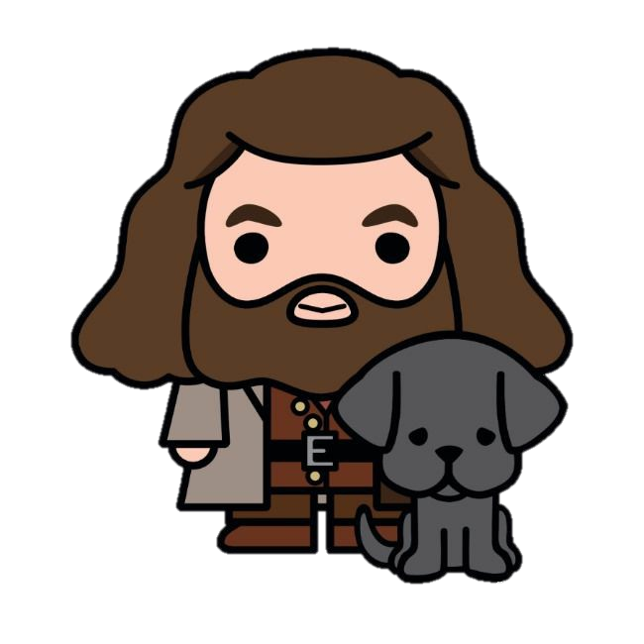
Mỗi nhân vật trong câu chuyện đã góp gì vào việc làm ra những chiếc áo ấm?
Nhân vật | Đóng góp
Thỏ | Trải vải cho phẳng
Nhím | - Rút một chiếc lông nhọn trên lùng để làm kim khâu áo - Chắp vải, dùi lỗ vào mảnh vải đã cắt
Chị Tằm | - Tặng tơ để làm chỉ - Luôn tay xe chỉ
Ốc sên | Kẻ đường vạch lên mảnh vải
Bọ ngựa | Cắt vải theo vạch
Đôi chim ổ dộc | Luồn kim, may áo,...

Slide 22

Em thích nhân vật nào trong câu chuyện? Vì sao?
Em thích nhân vật nhím nhất. Vì nhím đã biết rủ các bạn cùng giúp đỡ mình may áo cho thỏ.

Slide 23

Em học được điều gì qua câu chuyện trên?
Qua câu chuyện giúp em hiểu: Không có việc gì khó nếu biết huy động sức mạnh và trí tuệ của tập thể.

Slide 24

Nội dung chính của bài đọc là gì?
Câu chuyện kể về xưởng may áo ấm của các loài động vật sống trong rừng. Nhờ có sự góp sức của các con vật mà những tấm áo ấm được hoàn thiện một cách dễ dàng và nhanh chóng.

Slide 25
Luyện đọc lại

Slide 26

Notes:
Hương Thảo – ZALO 0972115126

